Slide 1
하하하
1/3

Slide 2
2/3

Slide 3
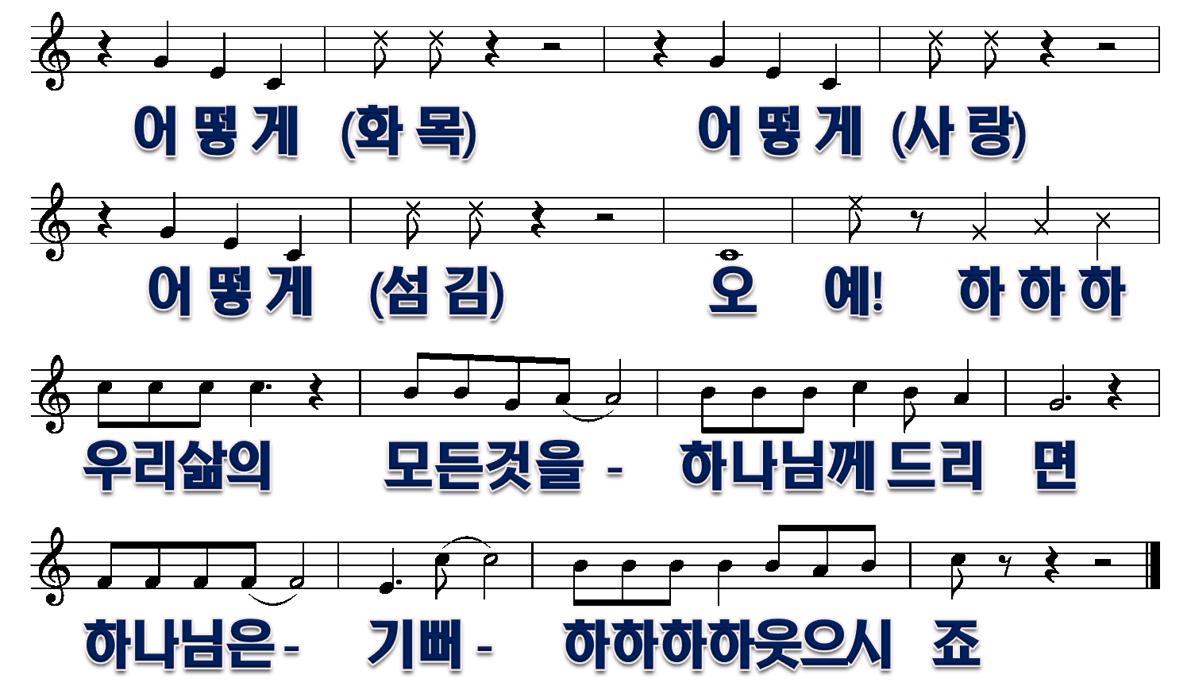
3/3

